Slide 1
2016년 2학기 연구결과보고서
2012270303 정봉준

Slide 2
목차
개요
개발목표
코드분석
보완할점

Slide 3
개요
이는 우리나라는 지난해에 1인 가구 비율은 전체 가구인 1천 877
만 6천 가구의 27.2%를 차지했다. 이는 앞으로도 점점 늘어날것이라
예측을 하고있으며 그에 따라 애견시장은 더욱 주목 받고 있다. 혼
자사는 외로움을 극복하기위해 애완견을 기르는 사람은 더욱 많아진
다. 강아지 주인 부재시 애완견을 돌볼 사람이 없는 문제또한 있다.
이에따른 문재해결을위해 애완관리시스템이 더욱 필요하다 본다.
참조 http://www.sedaily.com/NewsView/1L2PTZL8ZX

Slide 4

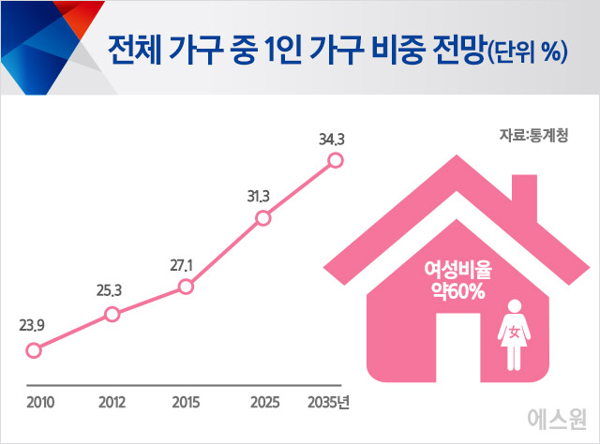


1인 가구 수

Slide 5
수행목표
데이버베이스와 PHP를 연결하여 데이터베이스 내용을 이용할수 있는 환경을 만든다.
만든인터페이스는 모바일로 대체 될수 있으므로 시각화된 정보(예 이미지)를 통하여 쉽게 정보를 주며 앱모드의 프로토 타입이다.
1인가구의 주요층인 여성층의 만족을 위해 보기편하면 아기자기한 이미지 사용

Slide 6
개발도구툴
프로그램 | 기능 | 비고
Wampserver | 데이터베이스관리
NetBeans IDE | html과php 만들고 편집을 쉽게해주는 프로그램
Adobe Photoshop CS6 | 그림편집

Slide 7
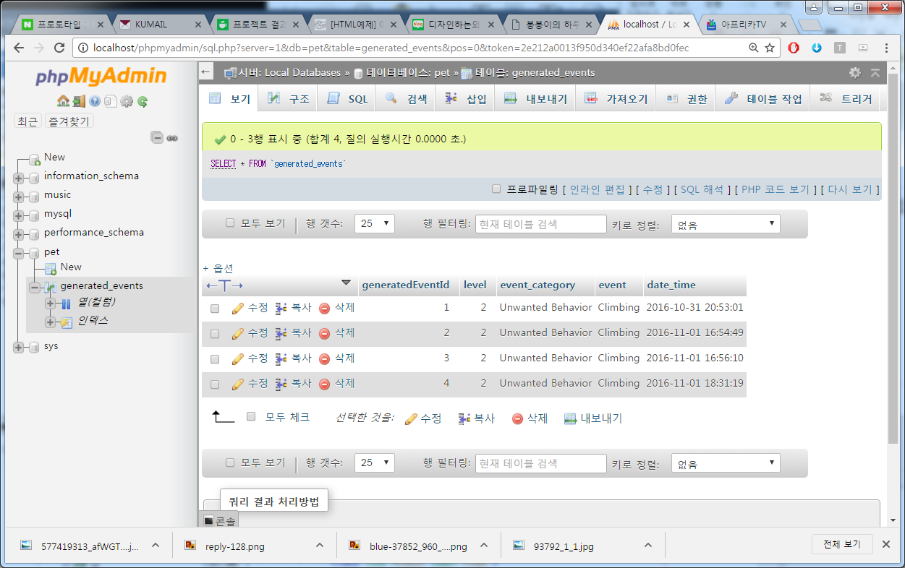
데이터베이스
IoT(사물인터넷)을 통해 계속적으로 DB에 데이터가 추가 될 것

Slide 8
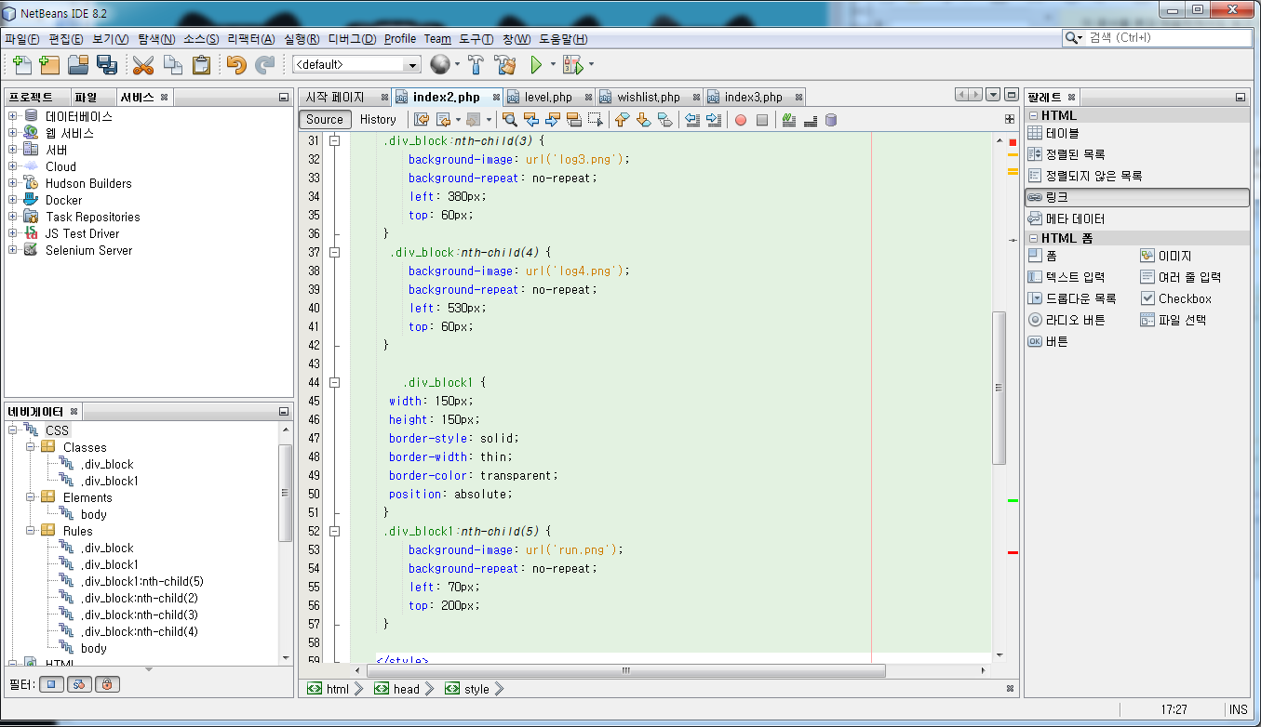
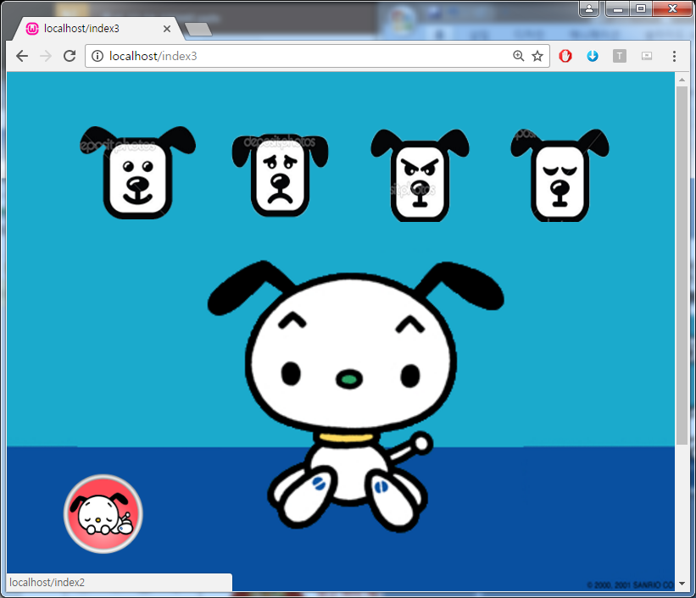
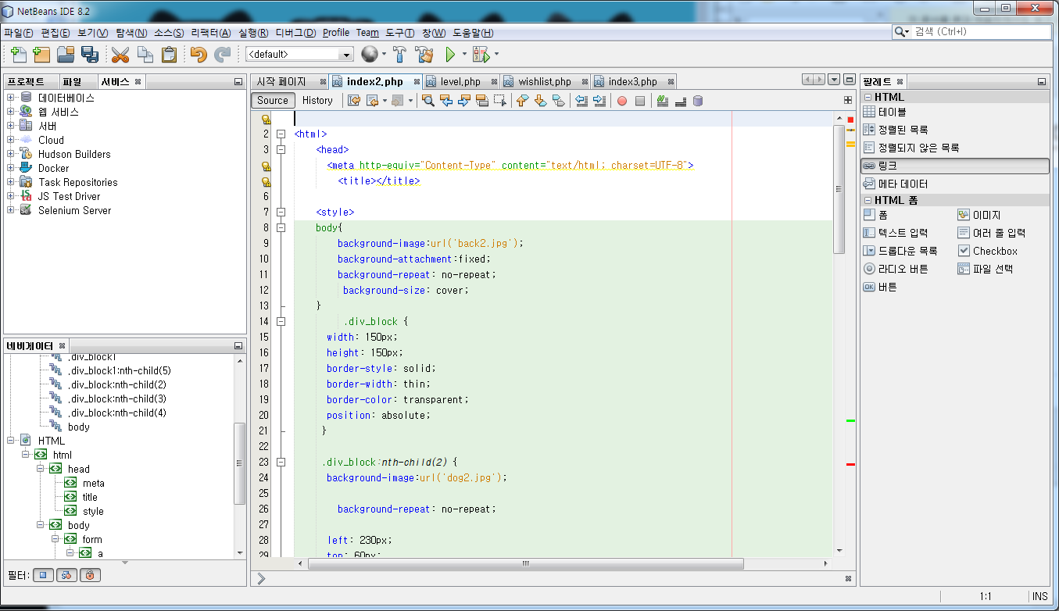
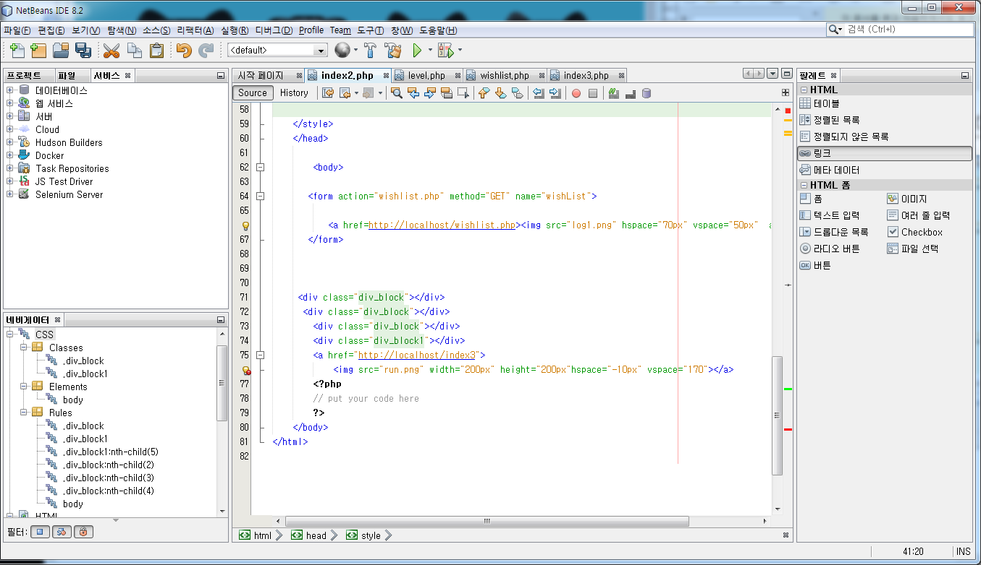
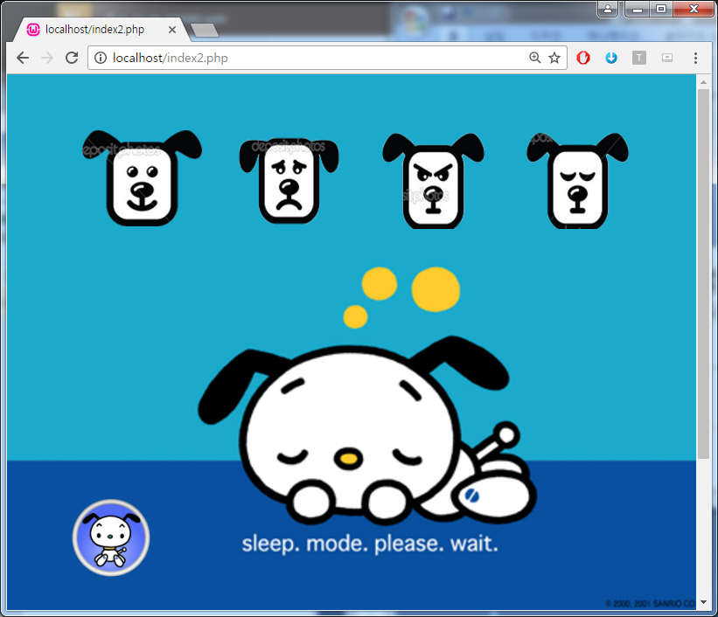
PHP코드 분석 및 결과

Slide 9
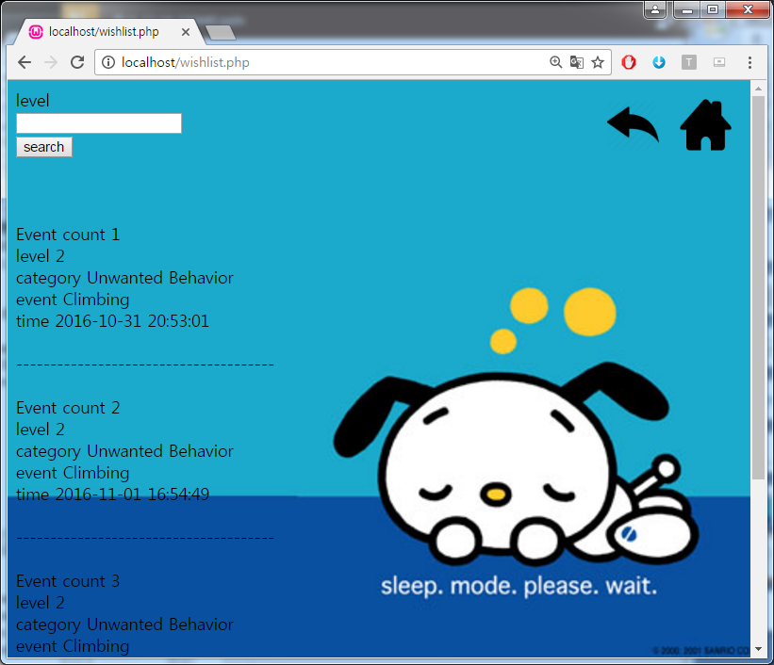
PHP 코드 분석 및 결과

Slide 10

PHP코드 분석 및 결과

Slide 11
보완할점
첫번째 이벤트때 왼쪽 하단부분 아이콘과 중앙아이콘이 달
라 헷갈릴수 있는 점
두번째 이벤트를 보여줄 때 배경색으로 인해 글씨가 잘 보이
지 않는 점

